Slide 1

Индивидуальный проект
ГБПОУ РК «Симферопольский политехнический колледж»
на тему: «Разработка проекта локальной компьютерной сети для учебного кабинета»
Локоцкий Александр Сергеевич
Руководитель: Безменов Алексей Александрович

Slide 2

Цель и задачи
Цель моего проекта:
Расчет технических характеристик разрабатываемой сети, определение аппаратных и программных средств, а также расчет стоимости внедрения сети.
Задачи моего проекта:
1. Расчет оптимальной схемы компьютерной сети и подбор
оборудования для учебного кабинета
2. Сбор оптимальной конфигурации ПК
3. Сбор программного обеспечения для ПК

Slide 3
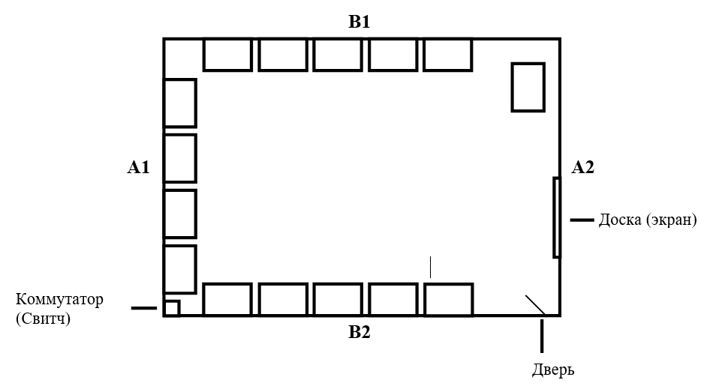

Расчет оптимальной схемы компьютерной сети и подбор оборудования для учебного кабинета
Для начала необходимо было узнать сколько в кабинете поместиться рабочих мест, для этого я составил план кабинета:

Slide 4

Характеристики кабинета:
1) Ширина кабинета – 10 м., Длина – 7 м.
2) По длине кабинета можно расположить 5 рабочих мест, по ширине – 4, итого в кабинете 15 рабочих мест.
3) Суммарное количество кабеля для подключения компьютеров к свитчу составило 146.9 метров.
Цены всего оборудования кабинета:
Наименование | Цена, руб | Количество | Сумма, руб
Витая пара: кабель FTP Category 5e 305 м. (Atcom "Standard") только бухтами (АТ3801) | 2747 | 1 | 2747
Розетка настенная Atcom UTP 8P8C 1xRJ-45 одинарная (АТ15253) | 93 | 17 | 1581
Коннектор RJ 45 | 5 | 16 | 96
Коммутатор TP-Link TL-SF1016D 16port 10/100 | 1382 | 1 | 1392
Кабельный канал (короб) пластиковый 40x40 | 57 | 11 | 704
Шурупы саморезы, шт | 0,29 | 39 | 11,31
Уголки: внутренний, внешний, Т/образный | 17 18 | 3 1 | 69
Работа, метр | 312 | 25,6 | 7987,2
ИТОГО, руб |  |  | 13 860,31

Slide 5

Сбор оптимальной конфигурации ПК
Стационарный компьютер может быть как недорогим офисным оборудованием, так и дорогостоящей игровой машиной. В нашем случае у нас офисный кабинет, поэтому мы будем собирать пк с недорогим офисным оборудованием.
Компонент | Наименование | Кол-во | Цена
Процессор | AMD Athlon 3000G OEM | 1 | 5 299 ₽
Материнская плата | MSI B450M-A PRO MAX | 1 | 5 499 ₽
Оперативная память | AMD Radeon R7 Performance 4 ГБ | 2 | 1700 ₽
Хранение данных | 250GB Накопитель Kingston NV1 | 1 | 2 150 ₽
Куллер для процессора | AeroCool Verkho A-3P | 1 | 599 ₽
Корпус | DEEPCOOL MATREXX 30 | 1 | 2 999 ₽
Блок питания | Блок питания Winard 500W | 1 | 1 199 ₽
Итого: |  |  | 19 445 ₽
Компонент | Наименование | Кол-во | Цена
Монитор | Lenovo ThinkVision L1951p | 1 | 3 899 ₽
Клавиатура | Aceline K-201BU | 1 | 250 ₽
Мышь | Perfeo LINE [PF_A4492] черный | 1 | 150 ₽
Колнки | Колонки 2.0 Crown CMS-601 | 1 | 399 ₽
Сетевой фильтр | Сетевой фильтр FinePower Standard | 1 | 250 ₽
Коврик для мыши | DEXP OM-XS GreatLake | 1 | 99 ₽
ИБП | ИБП Aerocool Aero Shield C625 | 1 | 1 250 ₽
Итого: |  |  | 6297 ₽
Итого на 1 пк: 6297 ₽ + 19 445 ₽ = 25 742 ₽

Slide 6

Сбор программного обеспечения для ПК
От выбора ОС также зависит производительность работы, степень защиты данных, необходимые аппаратные средства. В индивидуальном проекте выбрана ОС Microsoft Windows 11 Home.
Так как у нас офисный пк, то установим помимо Операционной системы ёщё Офисный пакет, Антивирус, Архиватор и 1-С Битрикс
Наименование ПО | Кол-во | Цена
Операционная система WINDOWS 11 HOME | 1 | 15307
Офисный пакет Microsoft Office 2021 | 1 | 33377
Антивирус Kaspersky Anti-Virus | 1 | 1342
Архиватор RARSoft WinRAR | 1 | 2237
1С-Битрикс 1С-Битрикc: | 1 | 17900
ИТОГО, руб. | 70163

Slide 7

Итоговая цена Кабинета
В данном индивидуальном проекте поставленнной задачей являлся расчет оптимальной схемы компьютерной сети и подбор оборудования для учебного кабинета, сбор оптимальной конфигурации ПК и сбор программного обеспечения для ПК.
При проектировании были учтены и выполнены все требования, указанные в задании.
Общая стоимость организации ЛВС составила:
13 860,31 руб + 15 ПК * (19445 ₽ + 6297 ₽) + 15 ПК * 70163 ₽ = 1452435.31 ₽

